Slide 1
EL REASEGURO EN AMÉRICA LATINA
TERCERA JORNADA DE REASEGURO

Slide 2
CONTENIDO
Información estadística
1
2
Consideraciones generales
3
El Reaseguro en Latinoamérica a partir de la pandemia
4
Perspectivas y claves para las renovaciones de contratos en 2023
5
Propuestas para los reaseguradores

Slide 3
INFORMACIÓN ESTADÍSTICA
1

Slide 4
PRIMAS EMITIDAS / CEDIDAS LATAM (Millones de dólares)
$168,378 ($638 bn Global)
2022
168,378
156,434
159,691
152,607
Primas emitidas
136,571
Vida: $106,394
No Vida: $ 61,983
11.2%
9.8%
12.1%
12.1%
Primas cedidas
11.3%
17,567
19,476
18,990
22,045
24,534
Vida: 3.9%
No Vida: 32.9%
Primas emitidas Vida No Vida
Primas cedidas Vida No Vida

Slide 5
PRIMAS EMITIDAS / CEDIDAS Porcentaje de Cesión
VIDA
NO VIDA

Slide 6
PRIMAS CEDIDAS POR PAÍS* NO VIDA 2022 (Millones de dólares)
* Países miembros de FIDES en Latinoamérica

Slide 7
PRIMAS CEDIDAS POR PAÍS* NO VIDA 2022 vs. 2021 (Millones de dólares)
$20,618
10.3%
Primas Cedidas
Total 2022
Incremento vs. 2021
Total 18 países
* Países miembros de FIDES en Latinoamérica

Slide 8
PRIMAS CEDIDAS POR SUBRAMO NO VIDA 2022 vs. 2021 (Millones de dólares)
 | 2021 | 2022 | Crecimiento
Autos | 1,237 | 1,565 | 26.5%
Daños sin Autos | 15,514 | 16,734 | 7.9%
Fianzas y Crédito | 1,735 | 2,108 | 21.5%
SOAT | 212 | 211 | -0.5%
TOTAL | 18,698 | 20,618 | 10.3%

Slide 9
CONSIDERACIONES GENERALES
2

Slide 10
CONTEXTO
Crecimiento del PIB Latam 1.3% en 2023 comparado con 3.2% en 2022.
Condiciones Financieras más duras, continúan las presiones inflacionarias, persistentes problemas con la cadena de suministros, la Guerra Rusia-Ukrania, incremento de los intereses, menor crecimiento de China y el bajo o nulo crecimiento en algunos países LATAM, afectan las perspectivas económicas de la Región.
Se estima que las primas en América Latina crecerán un 3,1% en 2023, a la baja del 4,2% en 2022 *est. Se anticipa un crecimiento del 3% en Vida y Salud (L&H) en 2023, superior al 2% registrado en 2022.
Fuente: Swiss Re Latin America Report 2022

Slide 11
CONTEXTO
El crecimiento de las primas no vida (excluyendo salud) se moderará al 3,8 % en 2023 desde un 8% estimado en el 2022, con endurecimiento de las tasas, particularmente en Daños a la Propiedad.
Se espera que las primas totales para la región crezcan por encima PIB anual durante los próximos cinco años gracias a una mayor conciencia del riesgo y por el abordaje de políticas y productos en varios países para achicar las grandes brechas de protección de seguros.
Gallagher Re establece que en un subconjunto de 16 reaseguradoras líderes en el mercado LATAM, el índice combinado informado se mantuvo estable en términos generales en un saludable 97,8 %.
El índice combinado mejoró por tercer año consecutivo, de 99,7% a 97,8%.
Fuente: Swiss Re Latin America Report 2022

Slide 12
CONTEXTO
Si bien el ROE estatutario disminuyó del 11,4 % al 6,8 % debido a un cambio en las ganancias de inversión (fuerte viento a favor en 2021, fuerte viento en contra en 2022), el Resultado Técnico mejoró. El ROE subyacente (Underlying Result) saltó del 1.3% en 2020, al 6.3% en 2021, al 11.2% en 2022. Esta gran oscilación ha sido impulsada por mejores resultados técnicos, menores gastos y mayores ingresos por inversiones corrientes (corto plazo).
Quizás lo más notable es que por primera vez en los últimos diez años, se genera un ROE subyacente que supera el costo de capital promedio ponderado (WACC Weighted Average Cost of Capital) de las reaseguradoras.
El WACC es la 'tasa de descuento' que se utiliza para descontar los flujos de caja futuros a la hora de valorar un proyecto de inversión.
Fuente: Swiss Re Latin America Report 2022

Slide 13
CONTEXTO
Se estima que los precios de los seguros del segmento comercial, seguirán aumentando. En el tercer trimestre de 2022, el índice compuesto de precios de seguros comerciales aumentó 5% en Latinoamérica (el decimosexto trimestre consecutivo de aumento). Los aumentos de Tasas fueron impulsados ​​por TRDP (5%) y la RC Financieras y Profesionales (6%), y un segundo trimestre de crecimiento en los precios de Accidentes (6%) por primera vez desde principios 2020.
Vemos que el endurecimiento de las tasas recupera el impulso a medida que la inflación económica deriva en una inflación del costo de los siniestros (particularmente en Salud, Automoviles y Construcción) y las pérdidas por catástrofes naturales presionan los precios y la capacidad de reaseguro.
La rentabilidad de Vida se está beneficiando del aumento de las tasas de interés y la normalización de las reclamaciones de mortalidad relacionadas con COVID-19.
Fuente: Swiss Re Latin America Report 2022

Slide 14
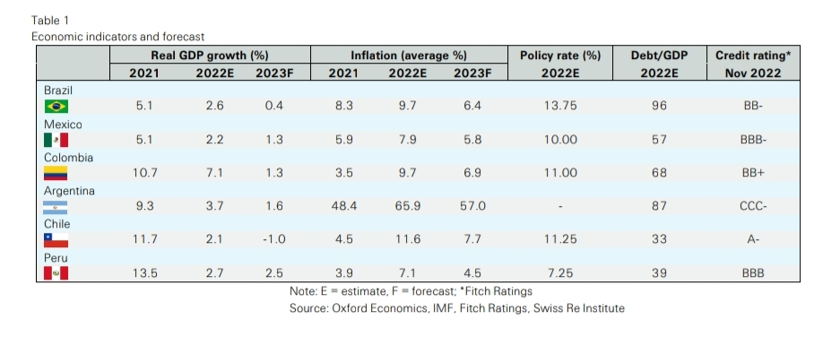
COMPORTAMIENTO DEL PIB 2021, 2022 y 2023 Est*

Slide 15
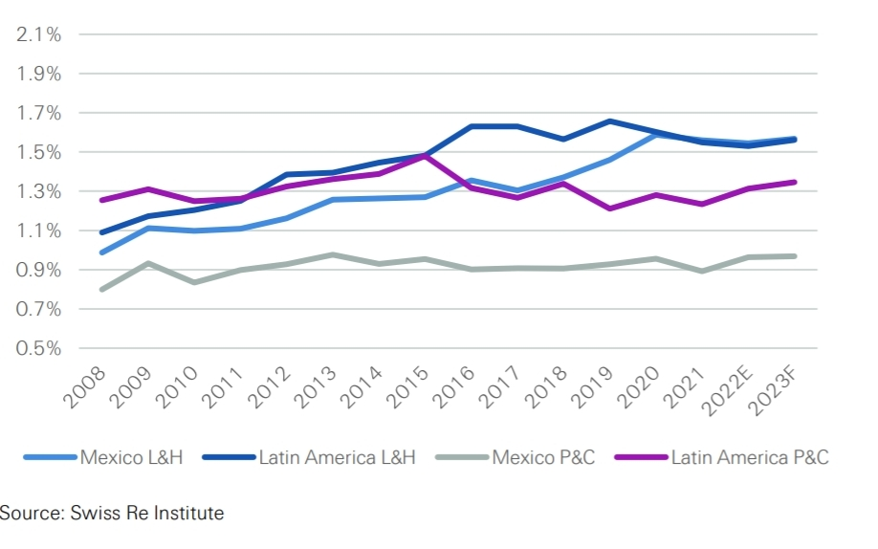
Penetración Seguros/PIB Latam
BRAZIL: 2.7% V&S, 1.3% GRLS.
COLOMBIA: 1.2% V&s, 2% GRLS.
CHILE: 2.1% V&G, 1.7% GNLS.
PERU: 1.29% V&G, 0.8% GNLS.
Fuente: Swiss Re Latin America Report 2022

Slide 16
AMENAZAS ECONÓMICAS, POLÍTICAS Y SOCIALES
La inestabilidad en las políticas económicas de la Región LATAM amenazan los prospectos de crecimiento.
El descontento social con la desigualdad y la actual crisis del costo de vida puede generar mayores conflictos sociales
Las posiciones fiscales débiles y la obligación de enfrentar pagos de intereses elevados, implica que las tasas de interés locales deban mantenerse también elevadas.

Slide 17
INFLACIÓN Y DEPRECIACIÓN
La alta inflación ha afectado profundamente a las poblaciones latinoamericanas, siendo los grupos demográficos más vulnerables que experimentan las mayores presiones debido al gasto proporcionalmente mayor en alimentos.
La depreciación de la moneda sigue siendo una constante en todo el continente. Aunque la mayoría de los contratos son en dólares estadounidenses, una caída en el poder adquisitivo debido a los precios más altos continúa afectando las renovaciones para las aseguradoras.

Slide 18
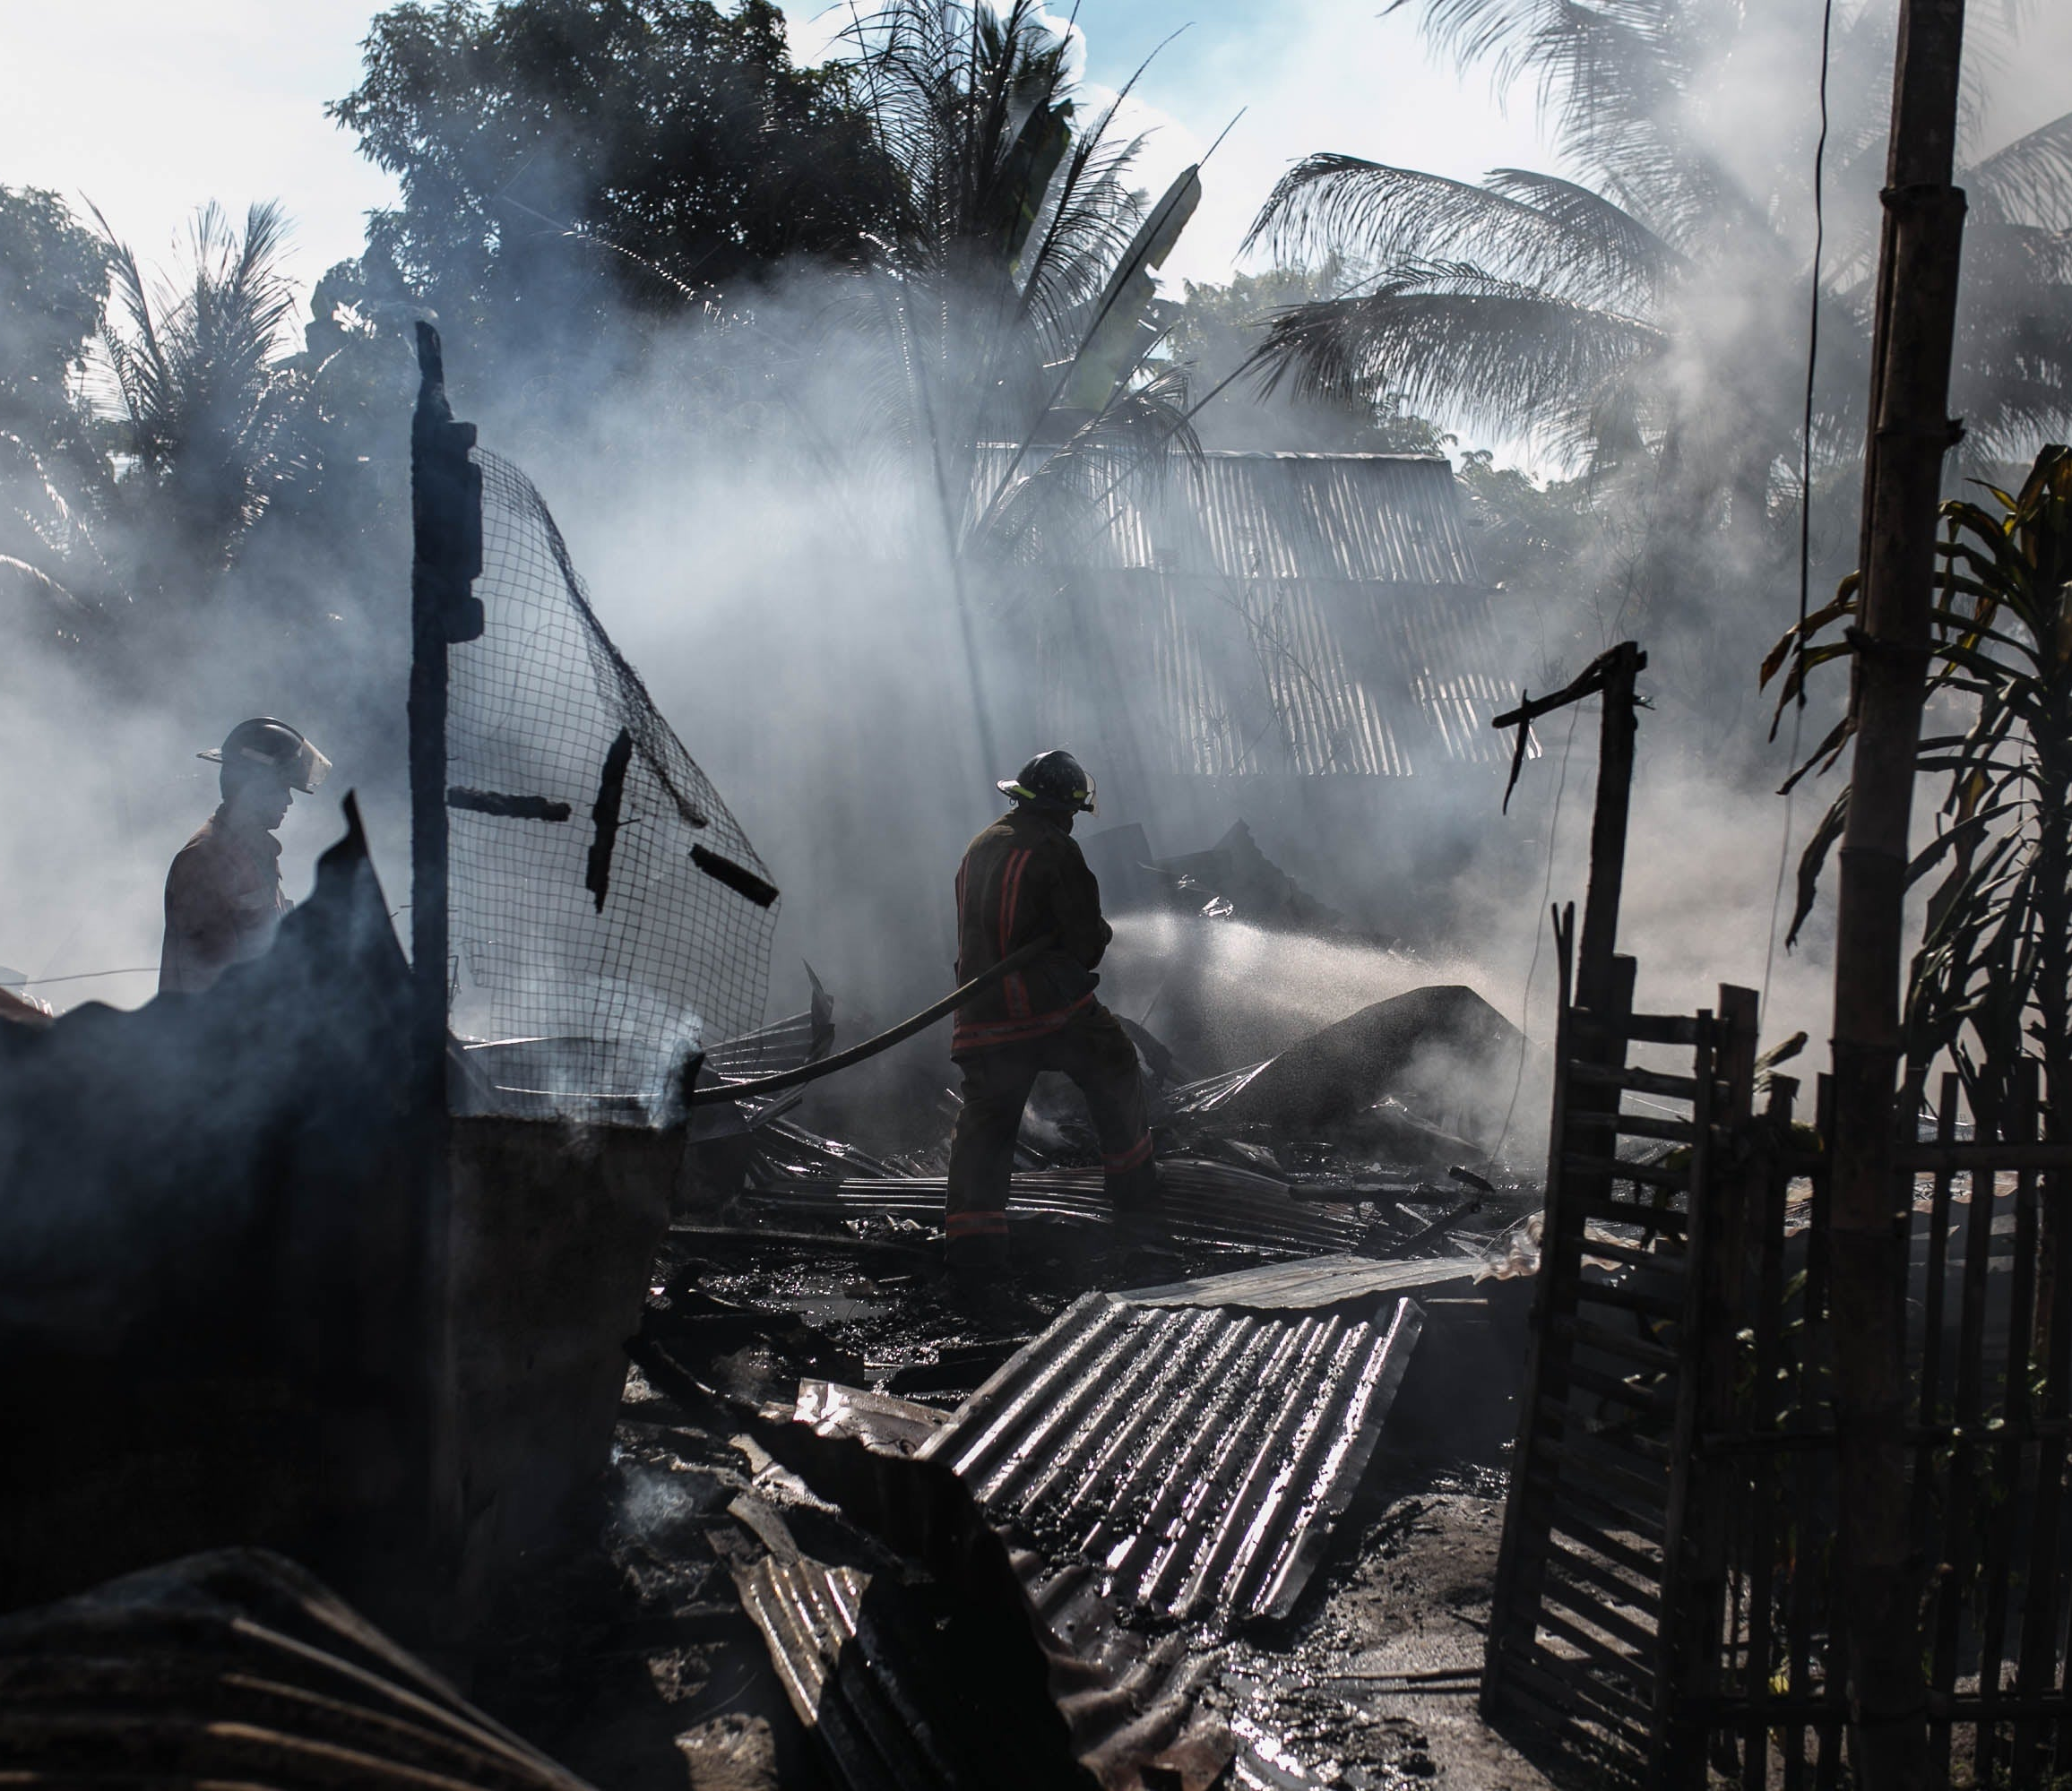
CATÁSTROFES NATURALES
En América Latina, el reaseguro internacional ha sido clave para mantener la estabilidad del sector asegurador ante los desafíos económicos, políticos y para hacer frente a la exposición de catástrofes naturales.
América Latina contiene varios mercados que son vulnerables a eventos catastróficos tanto en magnitud como en frecuencia. México, Guatemala, Costa Rica, Ecuador, Chile y Perú.

Slide 19
RIESGO POLÍTICO/ECONÓMICO
El riesgo político sigue siendo un factor clave para las reaseguradoras domiciliadas en la región, que se ven presionadas por los requisitos de inversión en activos soberanos con una calidad crediticia en deterioro.
Adicionalmente, existen restricciones en algunos mercados que limitan el libre movimiento de capitales o dividendos.
La escasez de Dólares amenaza a capacidad de pago a las reaseguradoras en algunos mercados y por ende la continuidad de las coberturas de reaseguro.

Slide 20
EL REASEGURO EN LATINOAMÉRICA A PARTIR DE LA PANDEMIA
3

Slide 21
EFECTOS DE LA PANDEMIA
Endurecimiento del mercado
Coberturas
COVID
Incremento / liberación de reservas
Las reaseguradoras aumentaron las tasas de prima y los deducibles, redujeron coberturas e incluyeron nuevas exclusiones con diferentes grados de éxito.
Las coberturas relacionadas con el COVID, como la interrupción de negocio no deterioraron los balances de las reaseguradoras latinoamericanas.
Algunos reaseguradores lograron aumentar las reservas en 2020 y 2021, pero varios ya han comenzado a liberarlas dada la reducción en los siniestros.
FUENTE: AM Best Limited Claims Activity Amid Inflationary Pressures for Latin America Reinsurers- September 2022

Slide 22
NUEVAS OPORTUNIDADES
Algunas reaseguradoras globales han seguido el mandato de sus matrices de salir o limitar su negocio en América Latina, presionadas por una suscripción de riesgo más conservadora o para apuntar su capital en otras regiones.
Las reaseguradoras globales han reaccionado a los efectos de la inflación, las pérdidas sufridas por los eventos catastróficos en todo el mundo, los resultados negativos de los últimos años, la alta volatilidad del mercado mundial y las limitaciones en la disponibilidad de capital, restringiendo la oferta de reaseguro y aumentando los precios.
Esta situación ha abierto oportunidades para las reaseguradoras nacionales y otras reaseguradoras internacionales para ingresar o crecer en el mercado latinoamericano.
FUENTE: AM Best Limited Claims Activity Amid Inflationary Pressures for Latin America Reinsurers- September 2022

Slide 23
Nuevos participantes
Nuevas líneas de negocio
Precios y costos de siniestros
Se observan nuevos participantes que ingresan a los programas de reaseguro para ocupar los vacíos dejados por las reaseguradoras globales.
Las reaseguradoras regionales con experiencia fuera de América Latina se han pasado a una amplia gama de líneas no catastróficas, tanto dentro como fuera de la región.
Si bien la siniestralidad ha sido favorable para los resultados de las reaseguradoras, los precios y los costos de siniestros siguen siendo presionados por el nivel inflacionario global.
FUENTE: AM Best Limited Claims Activity Amid Inflationary Pressures for Latin America Reinsurers- September 2022

Slide 24
Los grandes contratos para los riesgos relacionados con el sector público, podrán verse afectados por el endurecimiento de los términos de renovación.
Se observa una tendencia de los reaseguradores a participar en el negocio directo a través de la suscripción de las aseguradoras (negocios cautivos y facilidades automáticas) con el objetivo de ganar mercado.
Las reaseguradoras regionales están tratando de diversificar las ganancias geográficamente.
El aumento de las tasas de interés podría ayudar a mejorar los ingresos financieros y los resultados de última línea.
FUENTE: AM Best Limited Claims Activity Amid Inflationary Pressures for Latin America Reinsurers- September 2022

Slide 25
PERSPECTIVAS Y CLAVES PARA LAS RENOVACIONES DE CONTRATOS EN 2023
4

Slide 26
PERSPECTIVAS PARA LAS RENOVACIONES DE CONTRATOS
Mejora en la Certidumbre
Mejora en las Condiciones
Mejora en el Retorno de Capital
Se espera una disminución en las tasas de inflación, el mantenimiento de las tasas de interés y crecimiento positivo aunque marginal del PIB en la región.
Las reaseguradoras mantendrán su política de suscripción, si bien pueden ir mejorando levemente las condiciones. Las condiciones en abril son levemente más favorables que las cerradas en enero de 2023.
Se proyecta un retorno positivo del capital de las reaseguradoras globales, lo que atraerá nuevos capitales y probablemente una mayor capacidad en LATAM.

Slide 27
CLAVES PARA LAS RENOVACIONES DE CONTRATOS
Anticipación en la negociación
Calidad de la información de la aseguradora
Proyecciones adecuadas del mercado y de la aseguradora
Buena información de la historia de la aseguradora
Entender el mercado global
Estrategia clara de la aseguradora para los próximos 2/3 años
Adecuado timing, dando más tiempo al reasegurador para procesar la información suministrada

Slide 28
PROPUESTAS PARA LOS REASEGURADORES
5

Slide 29
CAPACITACIÓN
Retomar la educación / capacitación de los ejecutivos de las cedentes. Los cursos que ofrecen hoy en día son muy limitados. Usando la tecnología pueden ser ampliados y abarcar un universo mayor.
https://storyset.com/work">Work illustrations by Storyset

Slide 30
VISIÓN A LARGO PLAZO y CLARIDAD EN LA ESTRATEGIA
Retomar la visión a largo plazo que los caracterizaba y que se perdió cuando fueron enfocándose en el valor de su acción a corto plazo. Es una actividad que por su naturaleza requiere ser vista sobre un horizonte mayor.
https://storyset.com/work">Work illustrations by Storyset

Slide 31
MERCADO
Evitar la tentación de invadir el mercado directo de las aseguradoras respetando que sus clientes son éstas últimas y no buscando el negocio directo.

Slide 32
¡GRACIAS!
Federación Interamericana
De Empresas de Seguros
Rodrigo Bedoya
Presidente FIDES
rbedoya@fideseguros.com

